Slide 1
Моделирование тепловых процессов кондуктивного отвода тепла с использованием капиллярных тепловых трубок
: Научный Руководитель:
Руколайне Сергей Анатольевич
Студент группы 5030103/90301 Симонов Алексей Константинович

Slide 2
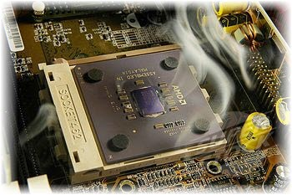
Введение
Одной из главных проблем современной компьютерной техники является перегрев. Он может быть вызван плохой циркуляцией воздуха внутри самого устройства, большим энергопотреблением различных модулей и особенностями прибора.
Существуют методы борьбы с перегревом, например, вентиляторы, радиаторы и разные инженерные конструктивные решения.

Slide 3
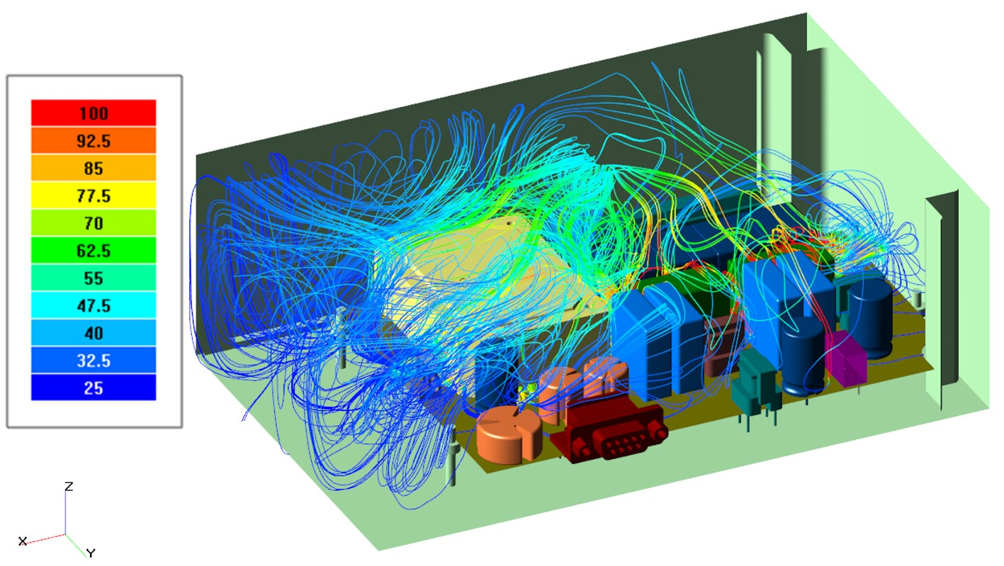
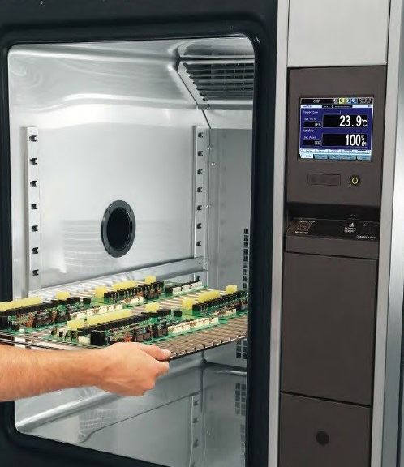
Методы исследования тепловых процессов
Моделирование. Создаётся математическая модель. Задаются материалы, НУ и ГУ. В результате получаем отчеты и графики.
Физический эксперимент. Тестируется настоящий предмет в реальных условиях. Показания снимаются с помощью ПО и датчиков.

Slide 4
Цель и задачи
Цель работы – спроектировать элементы охлаждающей системы для электронного радиоприбора. Провести моделирование работы устройства, измерить степень нагревания основных модулей.
Задачи:
Изучить справочные материалы и литературу по теме охлаждение электронных приборов.
Спроектировать элементы охлаждающей системы, а так же доработать конструкции радиаторов, имеющихся в эксплуатации на данный момент.
Провести моделирование работы прибора, с целью снятия тепловые показателей.
Сравнить результаты моделирования с физическим экспериментом.

Slide 5
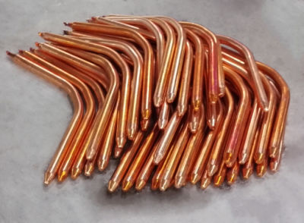
Обзор элементов системы охлаждения
Для охлаждения радиоэлектронных компонентов используют разные типы радиаторов на основе алюминиевого сплава. Тепловые трубки из меди используют для эффектного переноса тепло к радиатору и распределения его по всему объему радиатора, это способствует хорошему рассеиванию теплоты в окружающее пространство.

Slide 6
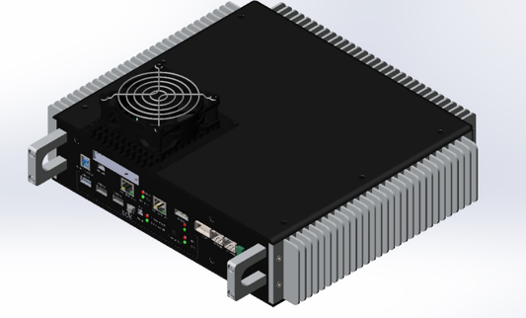
Описание исследуемого устройства
В данной работе представлено универсальное устройство цифровой обработки сигнала. Будут рассматриваться два основных тепловыделяющих модуля: ПЛИС, базовый одноплатный компьютер (БОК) и элементы системы охлаждения.

Slide 7
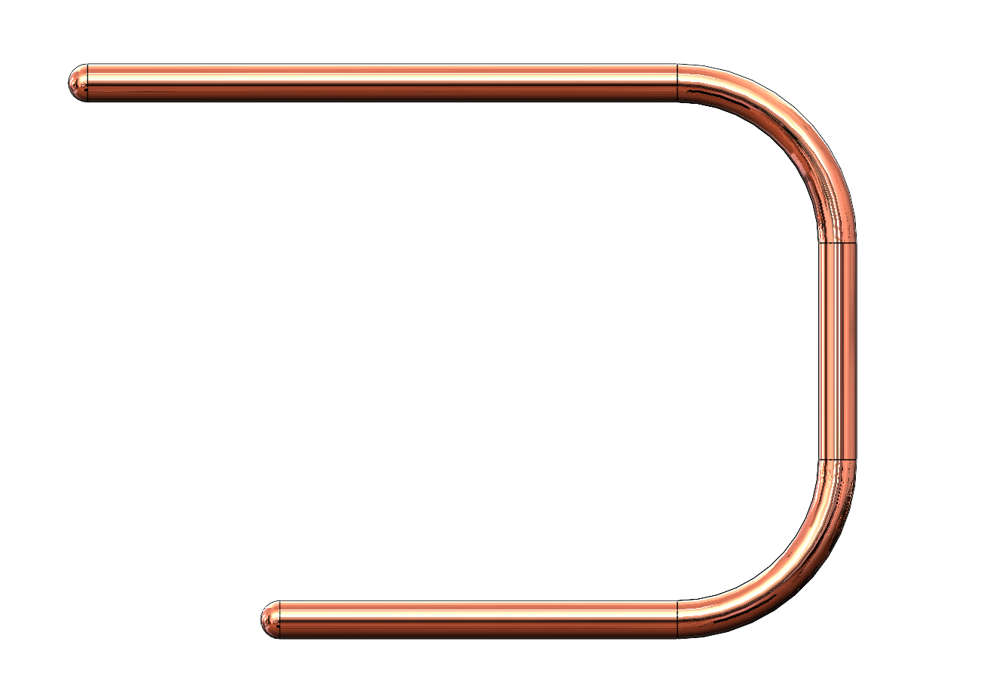
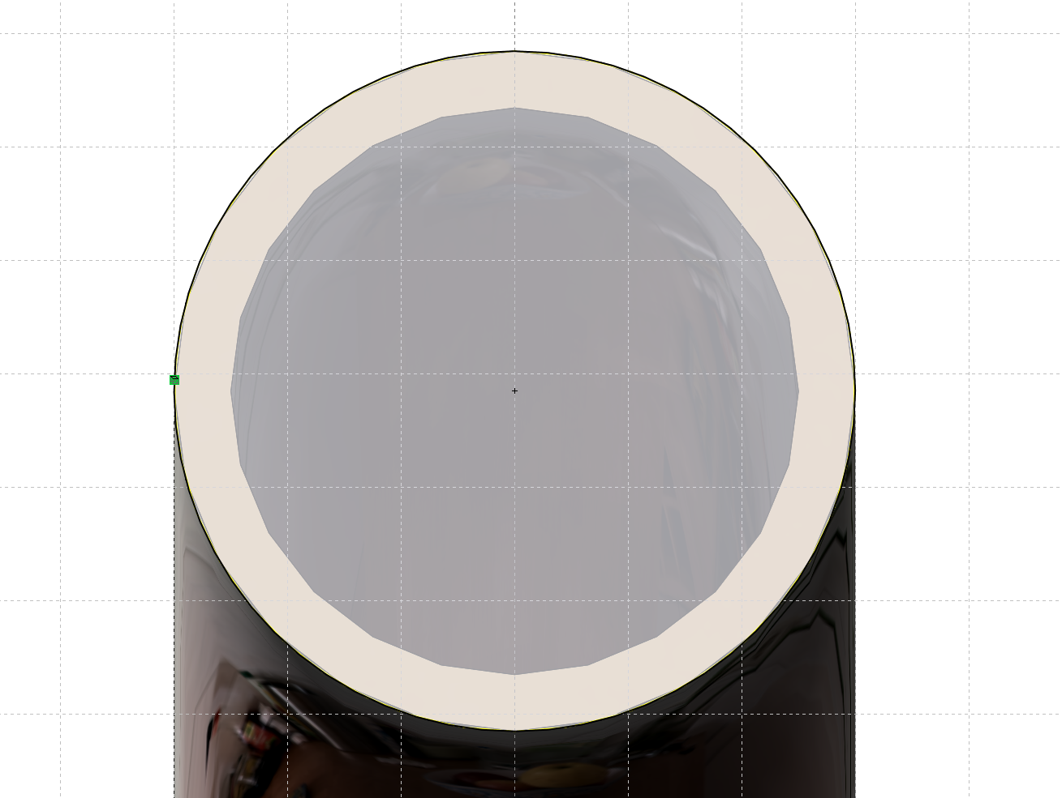
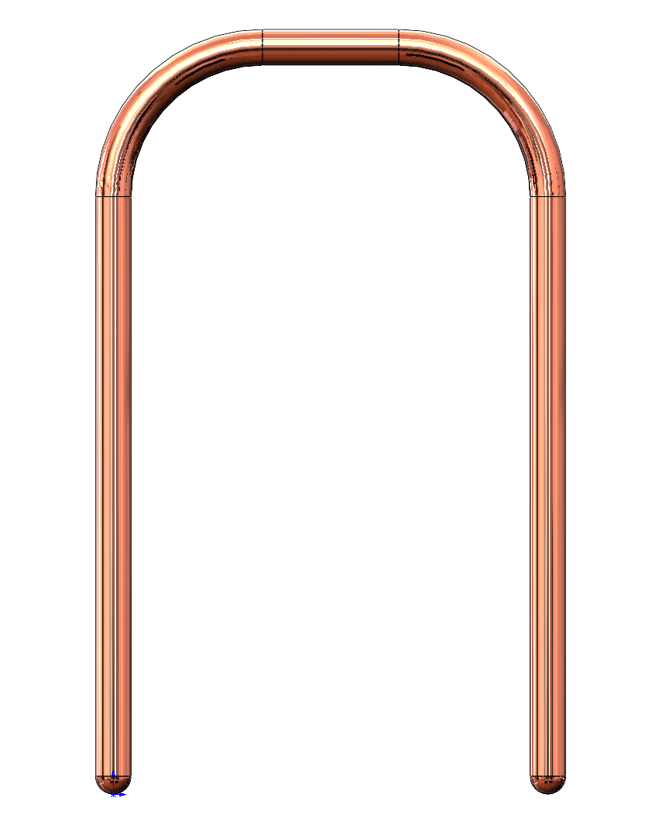
Проектирование элементов системы охлаждения
С помощью программы SolidWorks были созданы трехмерные модели элементов системы охлаждения, впоследствии проведена сборка. В качестве элементов системы охлаждения были спроектированы тепловые трубки, теплосъёмники и болты крепления.

Slide 8
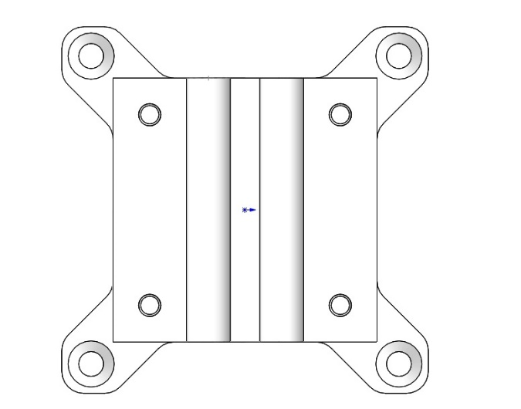
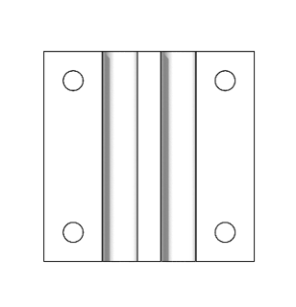
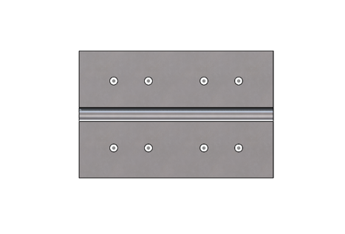
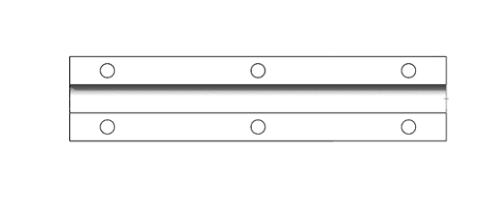
Спроектированные теплосъёмники

Slide 9
Доработка радиаторов
В каждом радиаторе проектировался канал для трубки, куда она заводится.

Slide 10
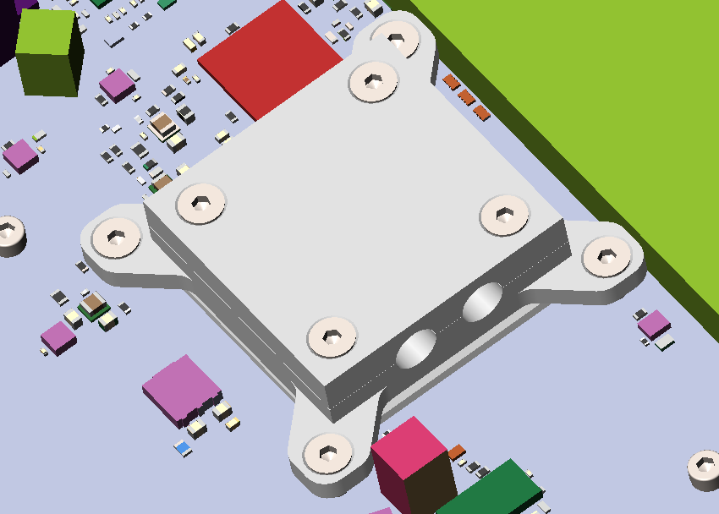
Сборка
Сборка происходила с помощью встроенных инструментов Solidworks, ниже представлена собранная система охлаждения для БОК (слева) и для ПЛИС (справа).

Slide 11
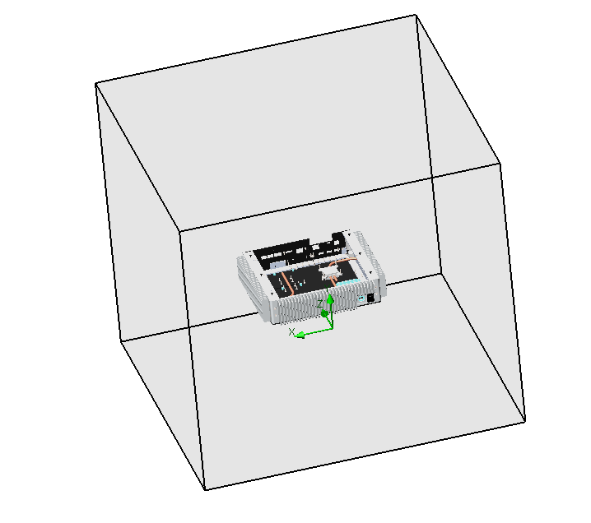
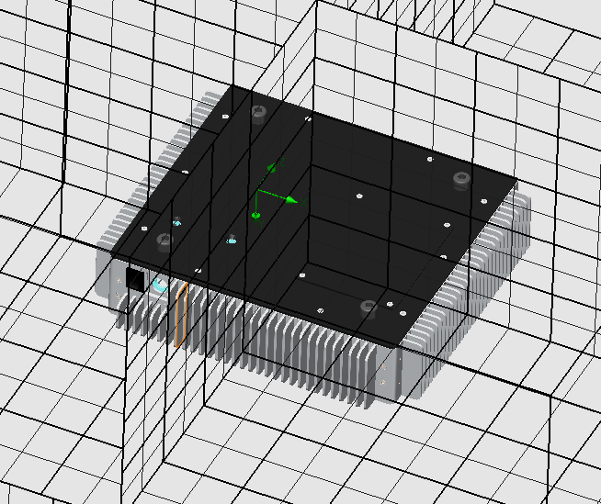
Тепловой расчёт модели
С целью определения степени нагрева основных модулей был проведен тепловой расчет устройства цифровой обработки сигнала с помощью пакета для численного моделирования SolidWorks Flow Simulation.
Термодинамические параметры | Атмосферное давление: 101325.00 Pa Температура: 25.00 °C
Параметры скорости | Вектор скорости Скорость в направлении X: 0 m/s Скорость в направлении Y: 0 m/s Скорость в направлении Z: 0 m/s
Параметры твердого тела | Начальная температура твердого тела: 25.00 °C
Окружающая среда | Воздух

Slide 12
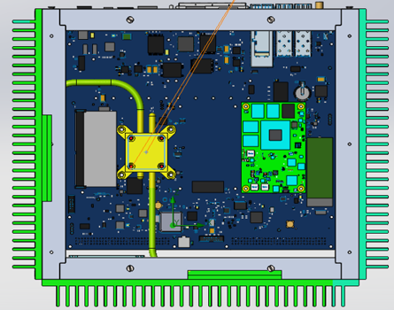
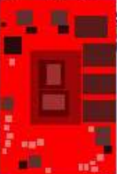
Результаты моделирования
Ниже представлены результаты теплового расчеты в виде полей температур. Тепловая диаграмма показывает степень нагревания каждого модуля, в том числе спроектированной системы охлаждения. Максимальна температура для ПЛИС 73,6°C; для БОК 84,5°C

Slide 13
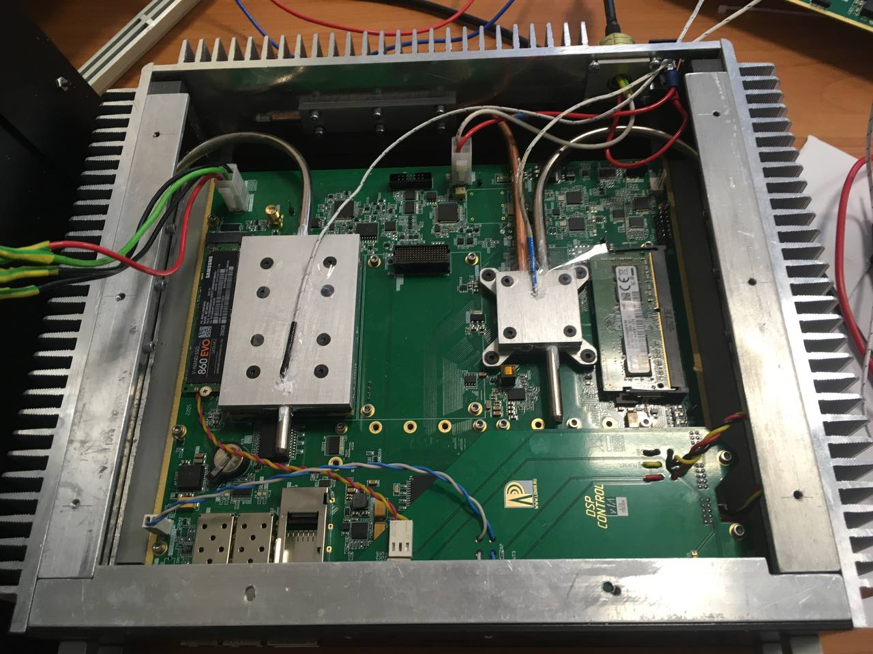
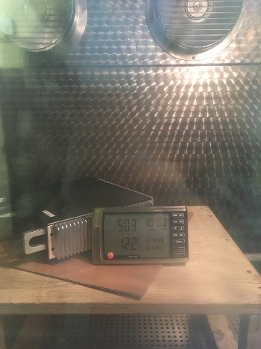
Экспериментальное определение тепловых показателей
Для проведения эксперимента необходимо нагрузить устройство и зафиксировать показатели температуры на основных тепловыделяющих элементах. Тепловые данные внутри модулей находились с помощью встроенного ПО. Устройство было помещено в климатическую камеру. Далее был произведён запуск стресс-тестирования.

Slide 14
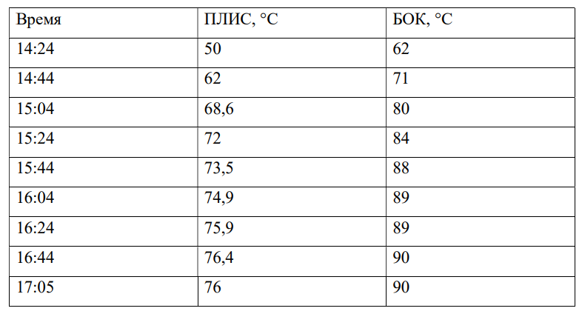
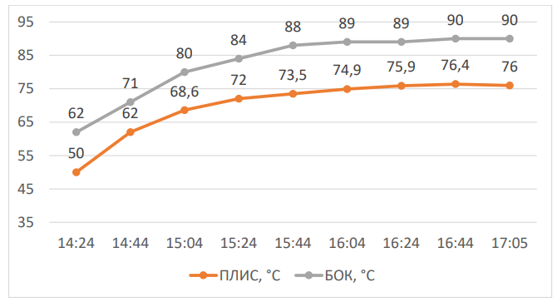
Результаты эксперимента
На рисунках в виде графиков приведены результаты измерения температуры основных узлов устройства (БОК, ПЛИС). Показания ПО фиксировались в таблицу в течение трёх часов каждые 20 минут. Графики строились по точкам, значения которой указаны в таблице. Максимальна температура для ПЛИС 76,4°C; для БОК 90°C

Slide 15
Вывод
На основе проведенного моделирования и его сравнения с результатами физического эксперимента, можно сделать вывод о высокой точности моделирования. Несмотря на небольшие различия, а именно в 2,8 градуса Цельсия для ПЛИС и 5,5 градусов Цельсия для БОК, результаты моделирования совпадают со значениями, полученными в реальном эксперименте. Проведенный экспериментальный и численный расчет показывает, что максимальная температура не превышает допустимую норму, а спроектированные элементы системы охлаждения работают корректно.

